Slide 1
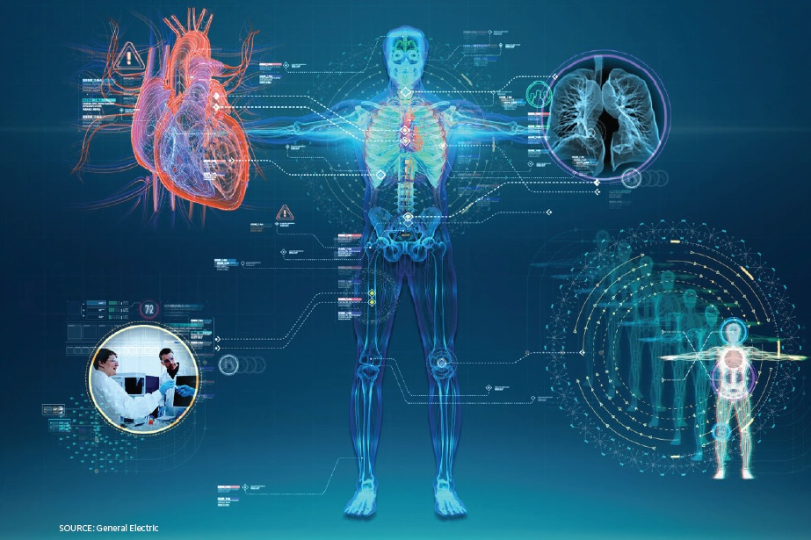
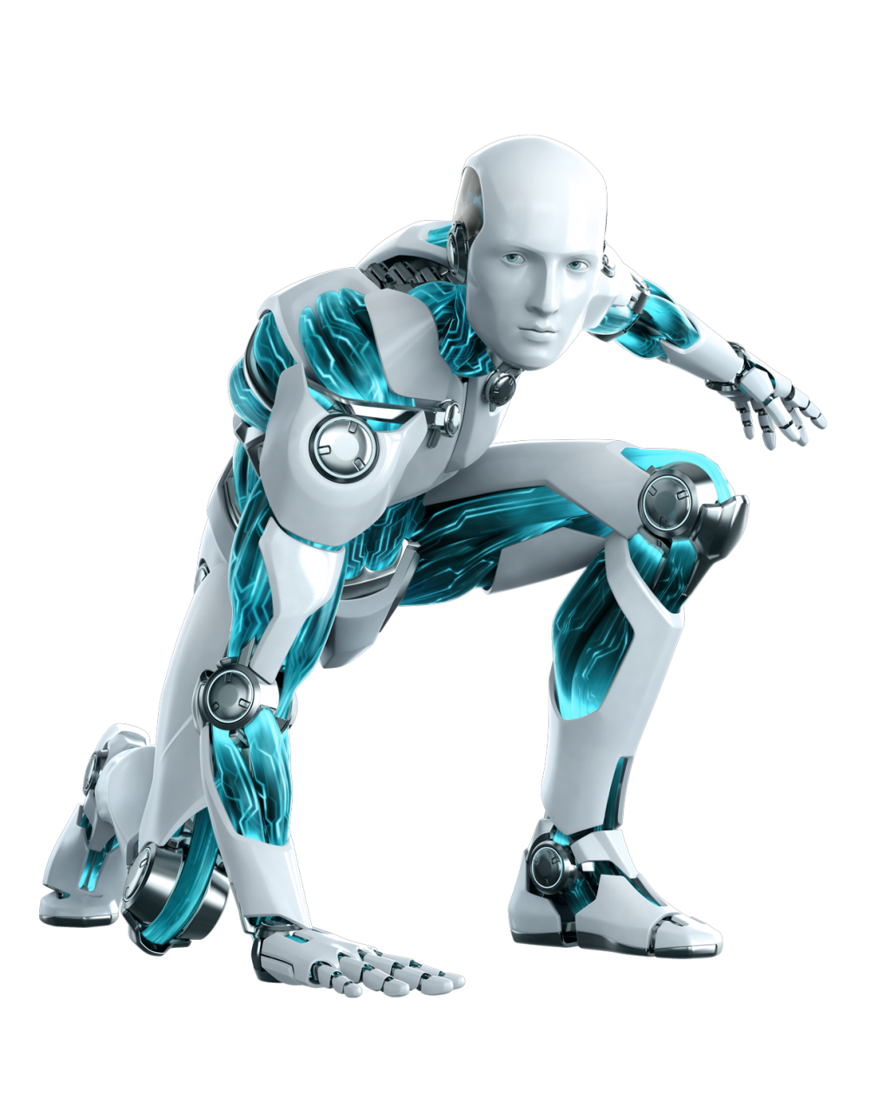
PEMANFAATAN TEKNOLOGI
DALAM BIDANG KESEHATAN
EDI NOERSASONGKO

Slide 2
DAFTAR
1
PENDAHULUAN
ISI
2
DISRUPTIVE TECHNOLOGY
3
TEKNOLOGI UNTUK MEMUDAHKAN PEKERJAAN
4
TEKNOLOGI MEMBANTU PENGAMBILAN KEPUTUSAN
5
TEKNOLOGI UNTUK MEMBANTU PENGOBATAN
6
KESIMPULAN
Sumber image: https://pngimage.net/i-robot-png-3/

Slide 3
Perubahan dunia begitu cepat dan pesat...
Lebih cepat dari prediksi manusia
...dan tidak terpikirkan sebelumnya
https://serbaberita.com/fantastis-inilah-biaya-pembangunan-4-gedung-tertinggi-dunia-tembus-awan/

Slide 4
Memprediksi masa depan itu tidak mudah
Notes:
So what do we do?

Slide 5
Tetapi...
“…we can understand the future if we understand what people are doing when it's hard”
Henry Jenkins

Slide 6
Disruptive Technology
Menurut Rhenald Kasali (2017):
Disruption merupakan sebuah inovasi.
Inovasi akan menggantikan seluruh sistem lama dengan cara-cara baru
Disruption menggantikan teknologi lama yang serbafisik dengan teknologi digital yang menghasilkan sesuatu yang benar-benar baru dan lebih efisien serta lebih bermanfaat

Slide 7
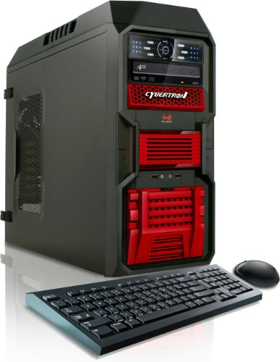
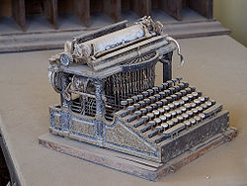
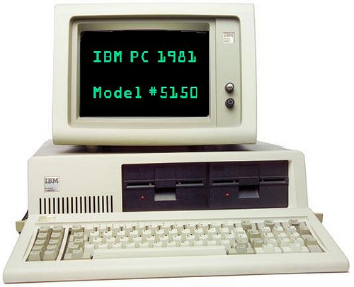
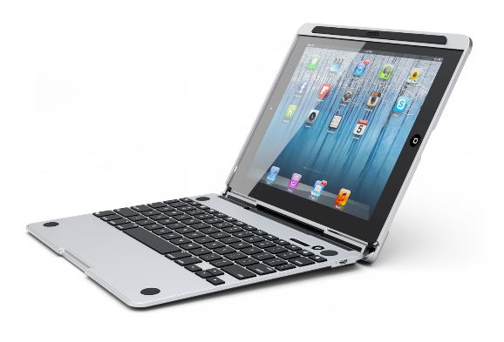
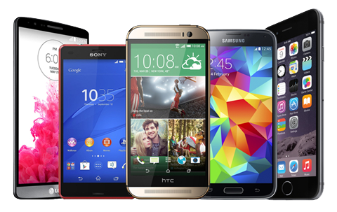
Disruptive Technology
Menciptakan pasar baru atau industri yang sepenuhnya baru
Pada akhirnya akan mengganggu pasar yang ada
Meningkatkan produk atau jasa dengan cara yang tidak diharapkan pasar

Slide 8
Disruptive Technology
Sustaining Technologies
Disruptive Technologies
Perbaikan bertahap
Teknologi sudah mapan
Pasar sudah ada
Lebih nyaman dengan tujuan perusahaan
Perbaikan kekurangannya
Teknologi baru
Pasar mungkin belum ada
Nilai sulit diukur

Slide 9
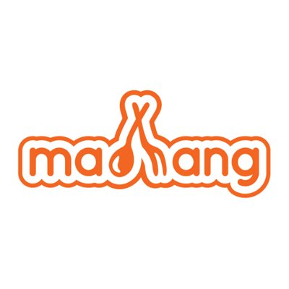
Realita Dunia Sekarang
Industrial Revolution 4.0 (Digital Disruption)
Realita saat ini, internet dan dunia digital telah digunakan untuk memenuhi kebutuhan sehari-hari
Industrial Revolution 4.0 telah berjalan dengan cepat dan pesat.
Miliaran orang telah terkoneksi dengan perangkat mobile yang memiliki kemampuan untuk menyimpan, memproses, dan mengakses pengetahuan melalui internet dapat dilakukan setiap saat dan dimana saja (anytime dan anywhere).
Perubahan-perubahan sudah, sedang, dan akan terjadi di berbagai bidang.
food and beverage
Marketplace
Education
Transportation
Health Services
Cloud Collaborative

Slide 10
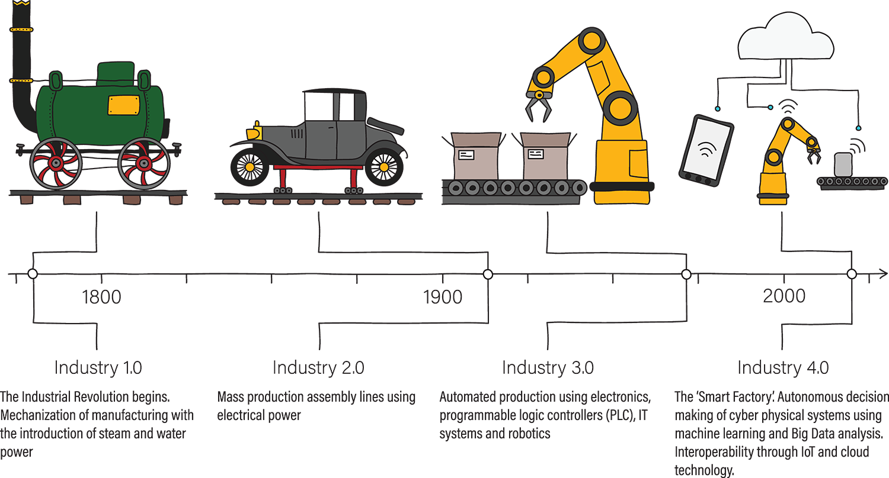
Industrial Revolution 4.0
Sumber Image: https://www.simio.com/

Slide 11
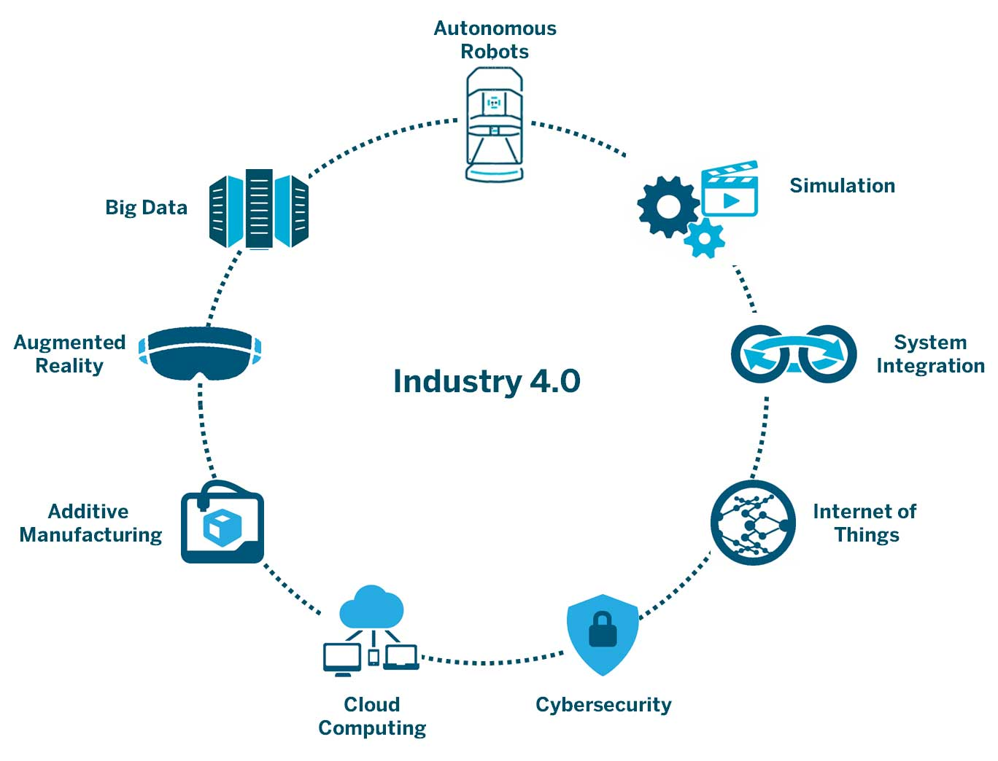
Industry 4.0 Technologies
Sumber image: https://aethon.com/

Slide 12
Tren Teknologi untuk Kesehatan
Pada saat ini, sudah terlihat disrupsi teknologi di berbagai industri termasuk di dalam pelayanan kesehatan.
Tahun-tahun lalu telah membuahkan hasil-hasil industri pelayanan kesehatan dan akan berkembang di tahun-tahun yang akan datang. Faktor yang mendorong adalah penyebaran teknologi untuk mendukung industri pelayanan kesehatan dapat beroperasi lebih baik.
Industri pelayanan kesehatan berkembang dengan sangat cepat dan pesat, yang akan terus mempengaruhi masalah utama untuk penyedia layanan kesehatan.

Slide 13
Tren Teknologi untuk Kesehatan
Tren teknologi dalam industri pelayanan kesehatan (Ray Parker,2018):
Artificial Intelligence (Kecerdasan Buatan) akan menggantikan tenaga kerja manusia
Otomatisasi tugas-tugas rutin seperti penjadwalan, entri absen dan akuntansi di layanan kesehatan dengan Artificial Intelligence (AI). Otomatisai ini akan membantu pekerja kesehatan bekerja secara efisien dan dapat mengerjakan banyak pekerjaan dalam waktu yang lebih singkat.
Chatbots di Pelayanan Kesehatan
Chatbots telah mengambil alih sejumlah industri termasuk sektor ritel dan jasa. Chatbots juga akan digunakan dalam industri bidang kesehatan dengan manfaat penghematan biaya, membantu dalam menjadwalkan janji dokter; memberitahu perawat jika terjadi kondisi kritis dan memantau status kesehatan pasien, dll.

Slide 14
Tren Teknologi untuk Kesehatan
Big Data dan Analytics
Big Data dan Analytics telah memainkan peran penting dalam bisnis, termasuk dalam layanan kesehatan. Big Data dan Analytics akan mendukung layanan kesehatan seperti membuat prediksi tentang kesehatan pasien, kemungkinan komplikasi, dll.
Internet of Things (IoT), Cloud Computing dan Robots dalam Pelayanan Kesehatan
IoT dalam pelayanan kesehatan dapat meningkatkan dan memperbaiki manajemen persediaan di gudang dan farmasi, IoT dalam dalam hal dokter akan dapat berbagi data dan memberikan saran yang memungkinkan dalam keadaan darurat, pemanfaatan robot dalam operasi, dll

Slide 15
Tren Teknologi untuk Kesehatan
Secara internasional ada tiga perkembangan utama yang memegang potensi untuk merevolusi pelayanan kesehatan (Canadian Medical Association, 2018):
01
02
03
TECHNOLOGICAL DEVELOPMENTS
VIRTUAL CARE
BIG HEALTH DATA
Penggunaan sarana elektronik untuk mengurangi atau mengganti interaksi tatap muka
Kemampuan untuk menganalisis berbagai jenis data kesehatan dengan volume besar dari berbagai sumber yang dihasilkan secara terus menerus
Seperti robotika, pencetakan tiga dimensi (3D), virtual dan augmented reality, nanoteknologi, Internet of Things, aplikasi kesehatan pada smartphone, dll

Slide 16
Contoh Big Data dalam Kesehatan Masyarakat (Institute for Alternative Futures, 2014):
Public Health 2030: A Scenario Exploration

Slide 17
TEKNOLOGI UNTUK KESEHATAN
1
2
3
TEKNOLOGI UNTUK MEMUDAHKAN PEKERJAAN
TEKNOLOGI MEMBANTU PENGAMBILAN KEPUTUSAN
TEKNOLOGI UNTUK MEMBANTU PENGOBATAN

Slide 18
Teknologi untuk Memudahkan Pekerjaan
Aplikasi e-Health
Aplikasi-aplikasi yang dibangun untuk membantu dalam memudahkan pekerjaaan. Aplikasi-aplikasi dapat digunakan secara online berbasis Web maupun Android.
Sistem Informasi Rumah Sakit
Sistem Informasi Puskesmas
Sistem Informasi Apotek
Sistem Informasi Laboratorium Kesehatan
Sistem Informasi Geografis Kesehatan
Sistem Informasi Asuransi Kesehatan
Sistem Informasi Palang Merah Indonesia
Sistem Informasi Surveilans Terpadu
Sistem Informasi Tenaga Kesehatan (Dokter, Bidan, Perawat)
Sistem Kewaspadaan Pangan dan Gizi
Sistem Informasi Pengawasan Narkotika dan Psikotropika
dll

Slide 19
Teknologi untuk Memudahkan Pekerjaan
Robot Membantu Perawat
Sumber: https://www.youtube.com/
Moxi the friendly hospital robot helps nurses

Slide 20
Teknologi untuk Memudahkan Pekerjaan
Perawat Robot
Sumber: https://www.youtube.com/
RIBA the friendly robot nurse

Slide 21
Teknologi Membantu Pengambilan Keputusan
Penelitian-penelitian telah dilakukan para ilmuwan kolaborasi di bidang ilmu komputer dan kesehatan, misalnya:
Penggunaan Data Mining dan Artificial Intelligence/ Machine Learning.
Prediction Models for Early Risk Detection of Cardiovascular Event
Algoritma Backpropagation Neural Network, Nearest Neighbor dan Desicion Tree untuk Mendeteksi Penyakit Demam Berdarah

Slide 22
Teknologi Membantu Pengambilan Keputusan
Klasifikasi Penyakit Hipertensi Menggunakan Fuzzy Inference System dengan Menggunakan Metode Tsukamoto
Deteksi Penyakit Diabetes menggunakan Naïve Bayes berbasis Particle Swarm Optimization, Neural Network & Algoritma Genetika,
Algoritma K-Nearest Neighbor Berbasis Forward Selection untuk Diagnosis Penyakit Kanker Payudara
A dual hybrid forecasting model for support of decision making in healthcare management
Sistem Informasi Rekam Medis Gigi sebagai Sarana Pengambilan Keputusan Terhadap Identifikasi Manusia, dll

Slide 23
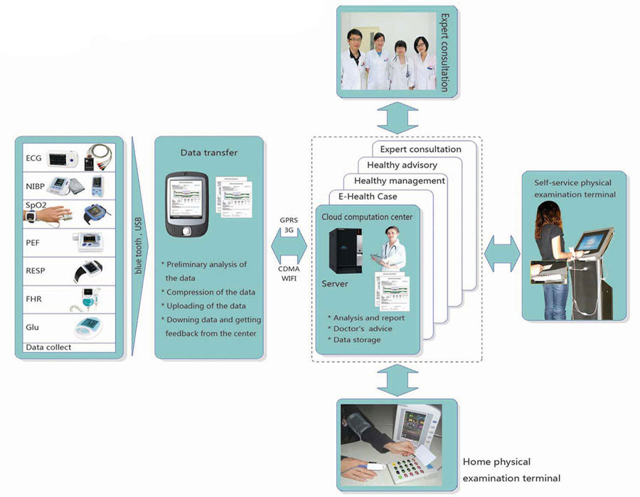
Teknologi Membantu Pengambilan Keputusan
Telemedicine
Telemedicine:
“the use of medical information exchanged from one site to another via electronic communications to improve patients' health status”. (CONTEC, 2013)
“the use of digital networks to perform virtual diagnosis of disease and disorders”. (Joseph Tan, 2005)

Slide 24
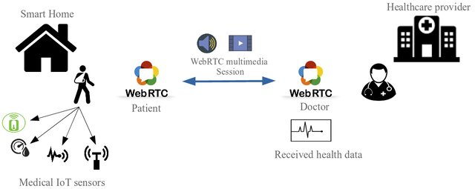
Teknologi Membantu Pengambilan Keputusan
Tele-consultation (Jaouhari, 2018)
Dokter ←→ Pasien

Slide 25
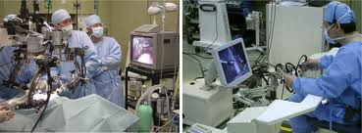
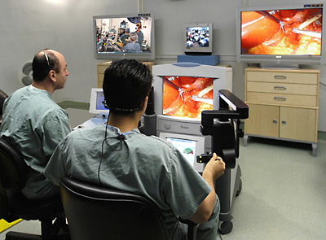
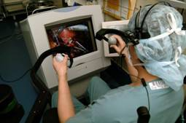
Teknologi untuk Membantu Pengobatan
Tele-surgery
Beda lokasi (diperlukan telekomunikasi broadband)
Sumber image: www.intersurgtech.com; ral.web.nitech.ac.jp; www.cs.sunysb.edu

Slide 26
Teknologi untuk Membantu Pengobatan
Telesurgery
Sumber: https://www.youtube.com/
The DLR Mirosurge Robotic Telesurgery of the future
26

Slide 27
Teknologi untuk Membantu Pengobatan
Penanganan
Pembuluh darah tersumbat
Sumber: https://www.youtube.com/

Slide 28
Teknologi Pemasangan Ring
Teknologi untuk Membantu Pengobatan
Sumber: https://www.youtube.com/

Slide 29
Kesimpulan
Revolusi Industri 4.0 (Digital Disruption) telah, sedang dan akan berjalan dengan cepat di segala bidang termasuk di bidang kesehatan, akan memberikan pelayanan yang jauh lebih efisien dan lebih bermanfaat. Persiapan secara dini akan membuat kompetitif dalam menghadapi Revolusi Industri 4.0.
Revolusi Industri 4.0 bidang kesehatan memerlukan pengetahuan-pengetahuan disamping terkait ilmu kesehatan dan juga teknologi digital.

Slide 30
Referensi
Rhenald Khasali, (2017), Disruption: Tak Ada Yang Tak Bisa Diubah Sebelum Dihadapi Motivasi Saja Tidak Cukup, Gramedia, Jakarta
Ray Parker, (2018), 6 Technology Trends To Shape Healthcare In 2018, https://www.healthitoutcomes.com/doc/technology-trends-to-shape-healthcare-in-0001
CONTEC Medical Systems, About Telemedicine, at http://en.contec365.com/system.htm. [accessed 2 February 2013]
Joseph Tan, 2005, E-Health care information systems, Jossey-Bass, A Wiley Imprint, San Francisco, CA
Canadian Medical Association, (2018), The Future of Technology In Health And Health Care: A Primer, https://cmahealthsummit.ca/ [accessed 9 October 2018]
Saad El Jaouhari and Ahmed Bouabdallah, (2018), A privacy safeguard framework for a WebRTC/WoT-based healthcare architecture, IEEE 42nd Annual Computer Software and Applications Conference (COMPSAC), Tokyo, Japan
University of California, (2018), Big Data, Analytics & Artificial Intelligence The Future of Health Care is Here, http://www.foresightfordevelopment.org/bibliozone/digital-health [accessed 9 October 2018]
Institute for Alternative Futures, (2014), Public Health 2030: A Scenario Exploration, Alexandria, VA. May 2014. www.altfutures.org/pubs/PH2030/IAF-PublicHealth2030Scenarios.pdf, [accessed 9 October 2018]

Slide 31
TERIMA KASIH
Sumber image: https://medium.com

